Slide 1

Запуск проекта «Цифровая школа Учи.ру» в Чеченской Республике

Slide 2
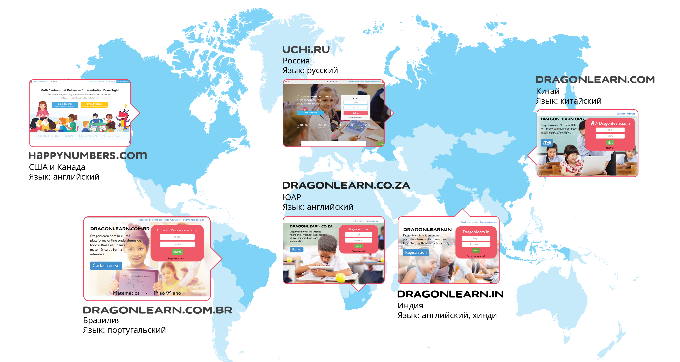
Учи.ру — это лидер школьного онлайн-образования.
Это российская образовательная онлайн–платформа, где ученики из всех регионов России, стран БРИКС, США, Канады изучают школьные предметы в интерактивной форме
220 000
УЧИТЕЛЕЙ
3 600 000
УЧЕНИКОВ
2 000 000
РОДИТЕЛЕЙ
28 000
ШКОЛ
33 890 учеников
в Чеченской Республике
Курсы Учи.ру полностью соответствуют ФГОС и ПООП.
Алгоритмы на основе нейронных сетей формируют индивидуальный образовательный план освоения курса для каждого ученика.
Notes:
Учи .ру - это бесплатная ВСЕРОССИЙСКАЯ образовательная онлайн платформа, на которой ученики из всех регионов России изучают школьные предметы в интерактивной форме.
Цифры
Курсы УЧИРУ соответствуют необходимым стандартам. Курсы не имеют привязки к конкретному учебнику, поэтому можно ПОЛНОЦЕННО использовать платформу НЕЗАВИСИМО от того, какие учебно-методические комплексы лежат в основе уроков. Задания на платформе Учи.ру проходят экспертизу Российской академии наук (РАН) и одобрены к использованию в школах.

Slide 3




Что такое «Цифровая школа Учи.ру»
Цифровая школа - 1 урок в неделю по математике, в компьютерном классе с использованием образовательного ресурса Учи.ру
Цифровая школа - современный формат урока, реализующий дифференцированный подход
Цифровая школа - готовая и эффективная модель применения инструментов ЦОС в школе
Notes:
Мы предлагаем вам принять участие в проекте Цифровая школа Учи.ру. Это 1 урок в неделю по математике, в компьютерном классе с использованием образовательного ресурса Учи.ру. В рамках проекта уроки включаются в расписание и проводятся еженедельно.
Цифровая школа дает возможность учителям реализовать современный формат урока с индивидуальным подходом к каждому ученику
Мы даем вам готовую и эффективную модель применения инструментов ЦОС в школе. Цель ЦОС и нашего проекта – повысить качество образования за счет внедрения цифровых технологий.

Slide 4

Необходимые условия для участия в проекте
Наличие компьютерного/мобильного класса с доступом в интернет и проектором; минимум 10 рабочих мест
Включение уроков по проекту ЦШ в расписание в компьютерном/мобильном классе
Обеспечение регулярности занятий (1 раз в неделю) для каждого заявленного класса
Notes:
Для того, чтобы принять участие в проекте…

Slide 5




Что дает участие в проекте «Цифровая школа Учи.ру»
Гарантированный рост образовательных результатов
Повышение познавательной мотивации и вовлеченности учеников
Развитие цифровых навыков и компетенций педагогов
Реализация глубокого дифференцированного подхода
Готовая и эффективная модель применения инструментов ЦОС в школе
Лучшие образовательные методики в рамках единого ресурса/сопровождение на всех этапах проекта
Формирование портфолио учителя/школы
Notes:
2. Цифровая среда очень привычна для современных учеников, поэтому им так нравится заниматься на платформе.
3. Ваши учителя смогут развивать навыки и компетенции, необходимые учителю в процессе цифровизации. Т.о. учитель становится современным источником информации, говорит с детьми на одном языке.
По итогу проекта сертификат на имя директора, на имя школы, и учитель, конечно.

Slide 6
Цифровая школа Учи.ру сегодня
В 2019/2020 учебном году проект «Цифровая школа Учи.ру» запущен уже в 10 регионах:
Республика Коми
Республика Чувашия
Саратовская обл
Костромская обл
Тамбовская обл
Белгородская обл
Липецкая обл
Пермский край
Кемеровская обл
Приморский край
В 2018/2019 учебном году
Кемеровская область:
  3000 учащихся из 64 школ
  ученики девятых классов
  Контрольные срезы показали, что средний балл за ОГЭ вырос в 70% школ, участвовавших в проекте. Уменьшилась доля неудовлетворительных и удовлетворительных отметок за ОГЭ по сравнению с результатами 2017/2018
Нижневартовск:
  1495 учащихся из 32 школ
  ученики девятых классов
  Контрольные срезы показали, что общий балл за ОГЭ выше у групп учеников, решивших большее число интерактивных заданий на платформе
Чеченская Республика:
  53 класса, 1639 учащихся
  ученики 2, 3 и 4 классов
  Контрольные срезы показали прирост знаний в экспериментальной группе в 2 раза.
Notes:
Примеры реализации проекта за прошлый год, сделать акцент на итогах прошлого года.

Slide 7

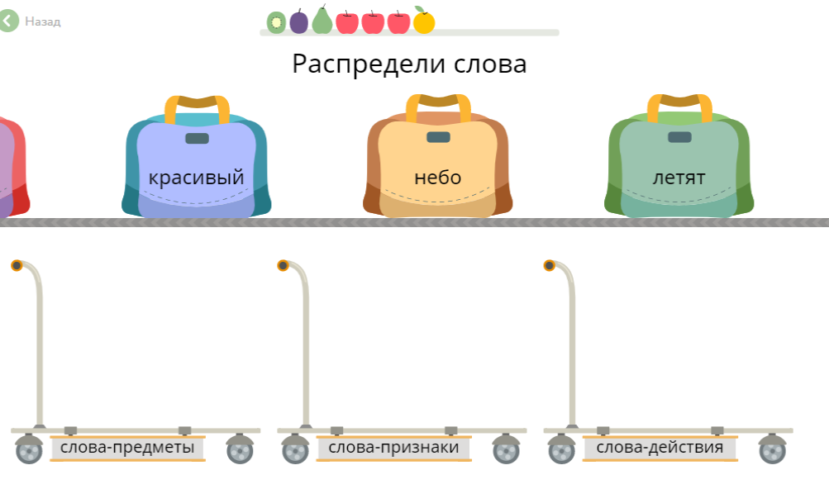
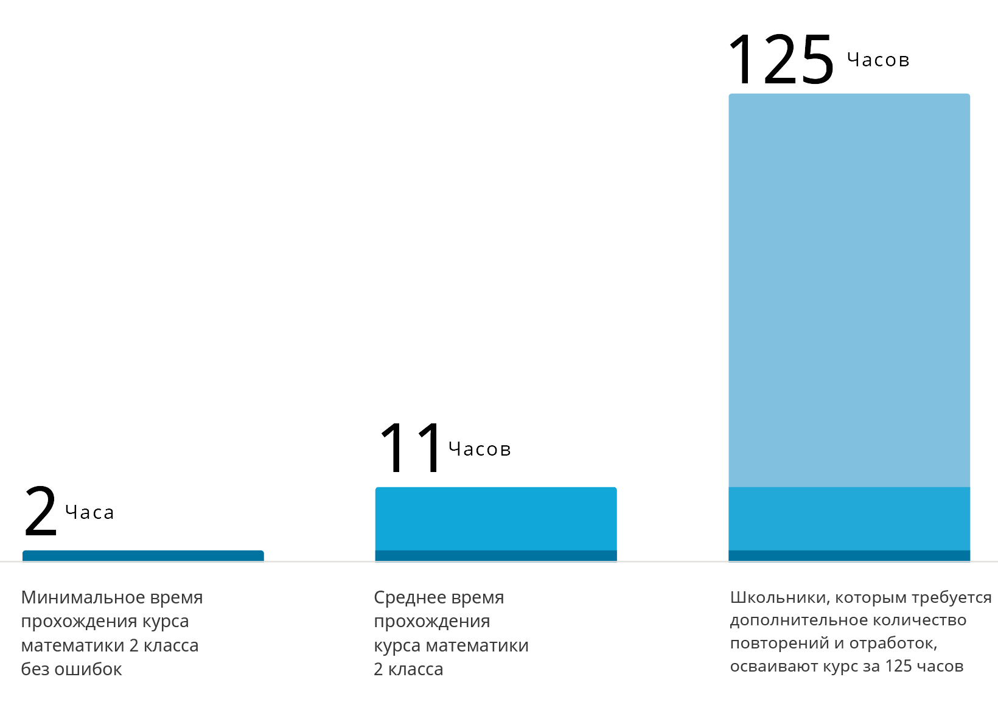
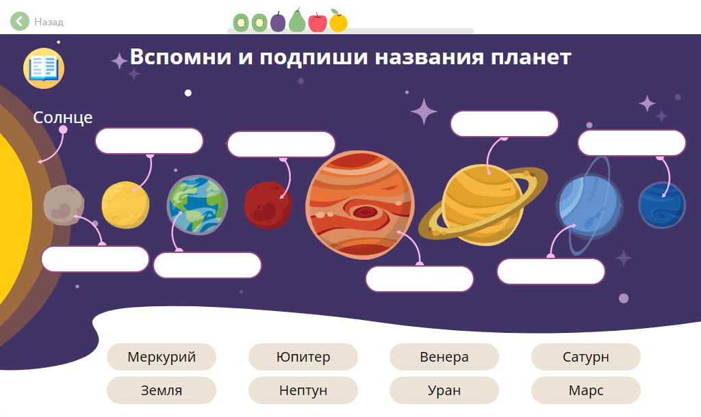
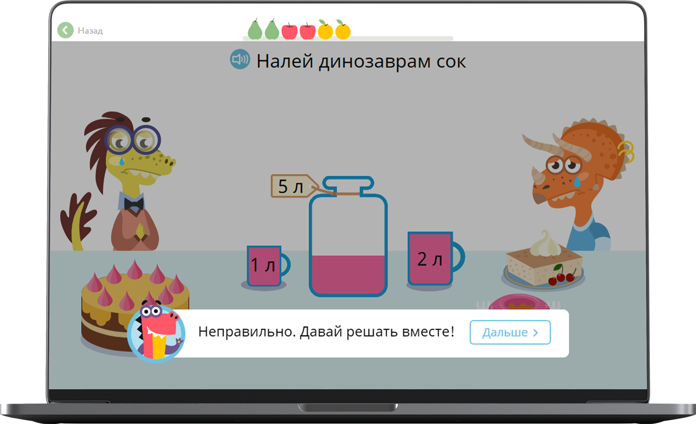
Особенности платформы Учи.ру
Диалог с ребенком
Индивидуальная образовательная траектория
Интерактивность
Система задаёт вопрос ребёнку и реагирует
на его ответ:
В случае правильного решения хвалит ученика
и предлагает новое задание;
В случае ошибки задаёт уточняющие вопросы, которые помогают ученику прийти
к верному решению;
Подбирает
персональные задачи
и уровень сложности.
Время прохождения онлайн-курса по математике для 2-ого класса отличается в 60 раз
Notes:
Почему платформа так популярна? Почему она действительно дает возможность достигать тех результатов, о которых я вам сейчас рассказала. В основе платформы лежат 3 важнейших компонента, которые дополняют друг друга и делают ее такой популярной, уникальной и эффективной с точки зрения современного образования.
Индивидуальная образовательная траектория. Учитель остается центральной фигурой в образовательном процессе, но с помощью платформы учи.ру каждый ученик получает возможность изучать материал, который адаптирован именно к его типу усвоения. И с учетом ТЕМПА усвоения, и с тем количеством, отработок и повторений, которые нужны каждому конкретному ученику. Платформа сама рассчитывает индивидуальную траекторию и задания исходя ТОЛЬКО из потенциала и реальных знаний ребенка на данный момент времени. Задания на платформе открываются строго последовательно от простого к сложному. От наглядного к абстрактному. Платформа позволяет идти вперед ТОЛЬКО если материал усвоен на 100%. А значит исключаются пробелы в знаниях.
Интерактивность. Интерактивность – та форма обучения, которая понятна и интересна всем детям. Интерактивность – это взаимодействие, в нашем случае взаимодействие с платформой. В основе лежит принцип: для того, чтобы что-то понять, нужно совершить какие-то действия (измерить, передвинуть, перелить, нарисовать и т.д.), то есть провзаимодействовать с платформой, чтобы прийти к верному ответу. Ребенок сам вырабатывает правила и алгоритмы через постоянное взаимодействие и исследование. Знания усваиваются на уровне рефлексов, без заучивания, так как ученик сам прошел весь путь от простого к сложному, самостоятельно исправляя ошибки.
Диалог с ребенком. С помощью диалога платформа направляет ученика, помогая ему продвигаться вперед. Диалог начинается с того, что платформа предлагает ученику интересное задание, побуждая его к действию. Когда ребенок отвечает верно – система ОБЯЗАТЕЛЬНО ХВАЛИТ и поощряет его, повышая мотивацию. На платформе отсутствует оценочная система, поэтому если ребенок совершает ошибку, система не ругает его, не ставит ему плохую отметку, но и не решает задание за него, как делают другие похожие платформы. Не дает готовый ответ. Не дает пропустить задание и пойти дальше. Вместо этого, платформа начинает вести с учеником диалог, задавая наводящие вопросы, предлагая подсказки или ссылки на правила, которые помогают ему САМОСТОЯТЕЛЬНО ПРИЙТИ К ВЕРНОМУ ОТВЕТУ. Но так как ошибка все равно была совершена, Учи.ру формирует ДОПОЛНИТЕЛЬНое ЗАДАНИе для отработки этой ошибки. В итоге, за счет диалога ВСЕ ОШИБКИ ИСПРАВЛЯЮТСЯ САМОСТОЯТЕЛЬНО, а значит у ученика появляется УВЕРЕННОСТЬ В СОБСТВЕННЫХ СИЛАХ и желание двигаться вперед.
Таким образом на платформе есть все, чтобы каждый ученик мог постигать материал со своим темпом, вовлекаясь за счет интерактивности и диалога, и самостоятельно исправляя ошибки.

Slide 8
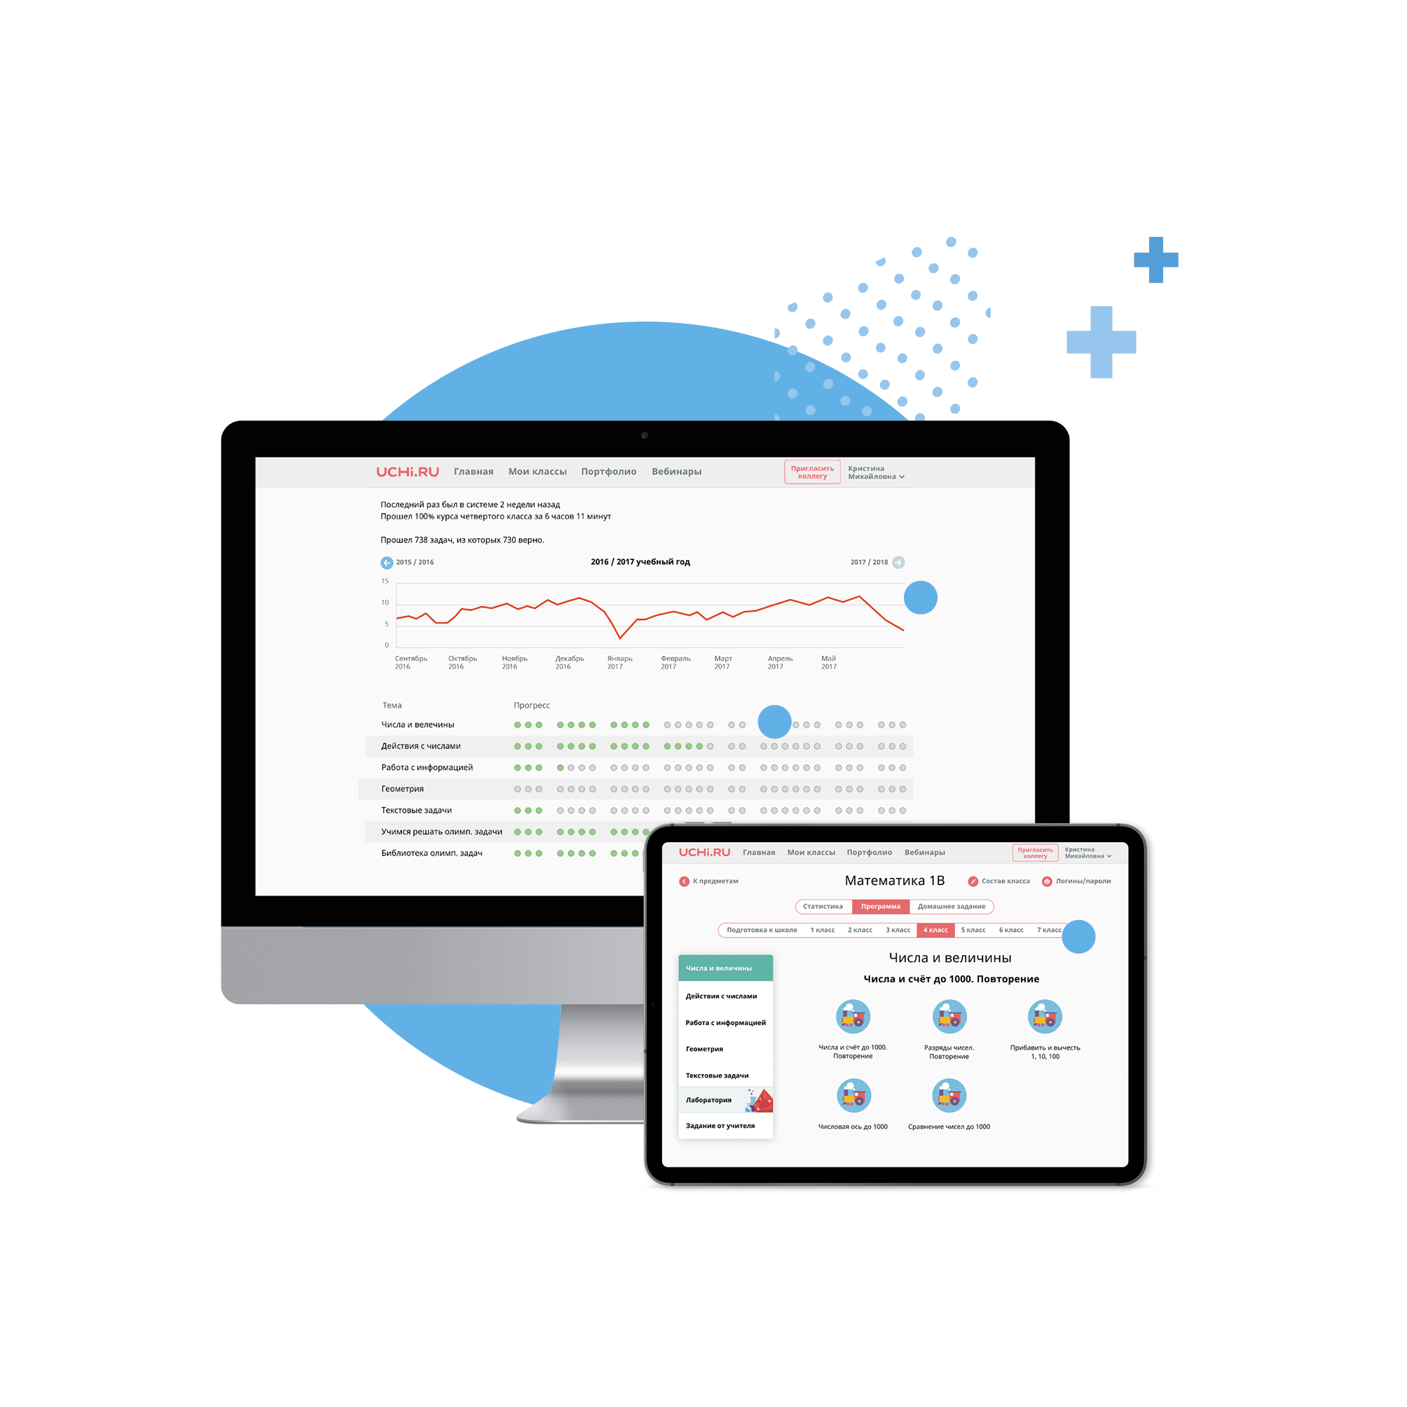
Учи.ру — надёжный помощник учителя
Диагностика учебных достижений
как всего класса, так и каждого ученика в отдельности.
Статистика, сколько заданий выполнили ученики, сколько времени потратили, какие задания и темы вызвали трудности.
Доступ к программам любого класса и возможность заранее ознакомиться
со всеми заданиями по всем предметам.
Notes:
Учи.ру не только в рамках проекта станет надежным помощников ваших педагогов. Система легко интегрируется в образовательный процесс, давая учителям готовые задания для использования на уроке, что облегчает им процесс подготовки к урокам и экономит время. Если дети занимаются самостоятельно, то они идут каждый по своей индивидуальной траектории, что дает возможность эффективно отработать ошибки и проблемные темы, компенсировать пробелы в знаниях. Учитель же получает удобный мониторинг результатов и возможность изменять программу при необходимости. Подробности того, как работать с платформой мы расскажем вашим учителям, которые будут принимать участие в проекте. А сейчас я как раз хотела бы вам рассказать про этапы нашего проекта, про то, что необходимо будет сделать.

Slide 9
Проект «Цифровая школа Учи.ру». Этапы и исполнители.
Назначить ответственного за реализацию проекта в школе.
Определить состав участников (учителя, классы).
Подтвердить участие (заполнить форму).
Ответственный за проект в школе
До 13 марта (включительно).
Пройти бесплатное обучение.
Ответственный и учителя
12 и 13 марта
Провести 10 цифровых уроков по проекту.
Учителя
16 Марта – май
Подведение итогов, награждение.
Все участники
Май – июнь
Notes:
Для того, чтобы принять участие в проекте Цифровая школа Учи.ру на первом этапе вам необходимо определить ответственного за реализацию проекта в вашей школе. Ему надо будет определить список учителей и классов, которые будут принимать участие в проекте и подать итоговую заявку до 13 марта включительно.
12 и13 марта состоится очное обучение для тех, кого вы назначите ответственными и учителей, желающих принять участие в проекте. На обучении мы расскажем им все подробности реализации проекта: формат урока, предлагаемые методики, сроки проведения и т.д. На обучении ваши ответственные за проект смогут отправить заявку на участие.
В ходе проекта ваши учителя получат полноценную техническую и методологическую поддержку, мы будем на связи на протяжении всего проекта по любым вопросам.
В период с марта по май вашим учителям надо будет провести 10 цифровых уроков. Если вдруг карантин и ещё какие-то непредвиденные обстоятельства, обязательно обсудим индивидуально.
В мае-июне мы с вами подведем итоги, и вы получите соответствующие награды.

Slide 10
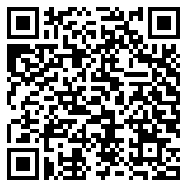
Участие в проекте «Цифровая школа Учи.ру»
bit.ly/uchi-c

Slide 11
Екатерина Седова
Главный специалист по работе с регионами
+7 927 672-72-72 | sedova@uchi.ru

